Slide 1
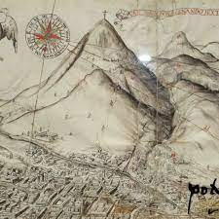


La geografía turística como variable en la planificación de destinos turísticos
Septiembre, 2021
Septiembre, 2021

Slide 2
Contenidos de la presentación
Definiciones y relaciones
La realidad turística de Bolivia
Conceptos asociados
Percepción ciudadana de su realidad territorial (urbana)
¿Puede ser la ciudad de Potosí un destino turístico?
Proposiciones
Soñares a pie de cerro

Slide 3
GEOGRAFIA
TERRITORIO
COMUNIDAD
RECURSOS
PAISAJES
TURISMO
TERRITORIO
COMUNIDAD
RECURSOS
PRODUCTO TURÍSTICO
GEOGRAFIA TURÍSTICA

Slide 4
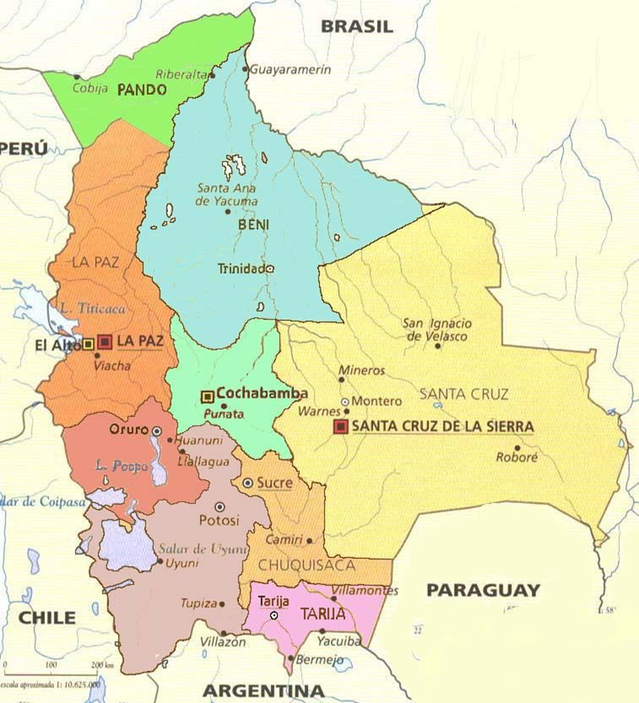
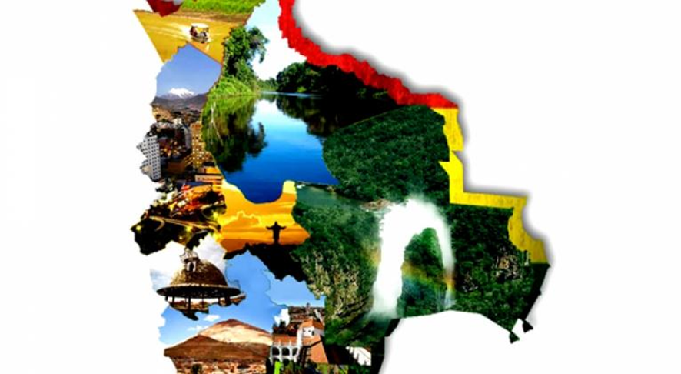
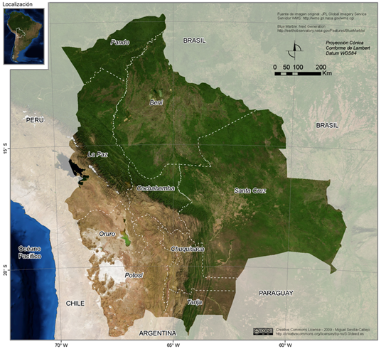

Slide 5
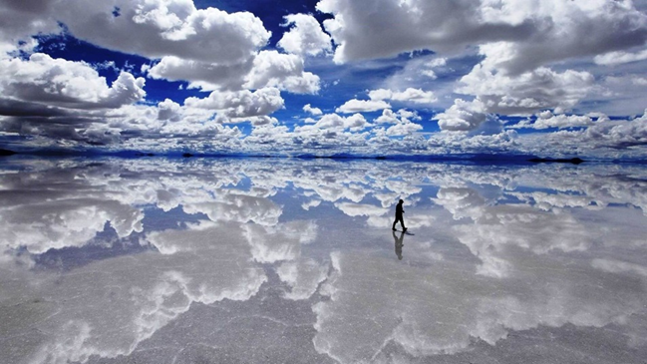
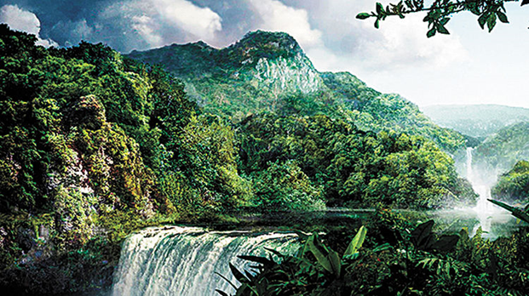
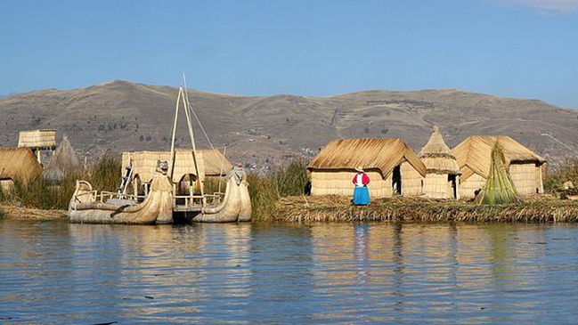
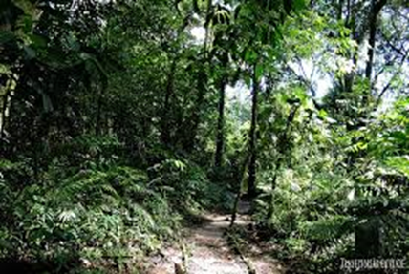
Recursos de uso turístico por paisajes
Paisaje natural:
Reserva forestal el Choré, provincia de Santa Cruz
Lago Titicaca
Parque nacional Madidi se encuentra entre las provincias Abel Iturralde y Franz Tamayo, al noroeste del Departamento de La Paz
Salar de Uyuni

Slide 6
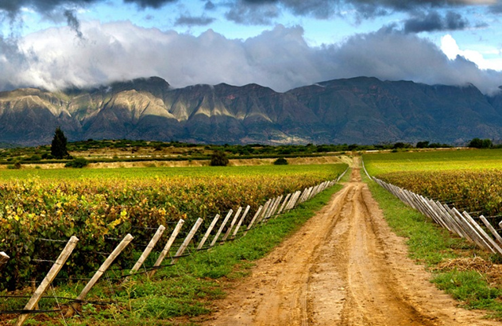
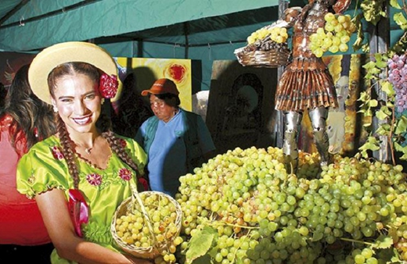
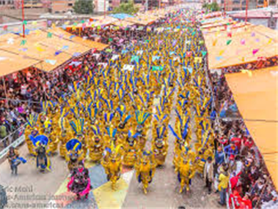
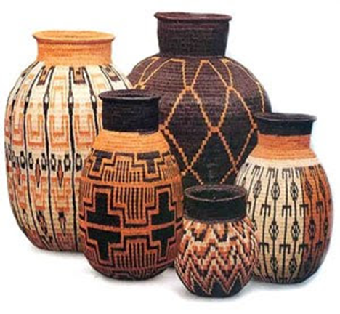
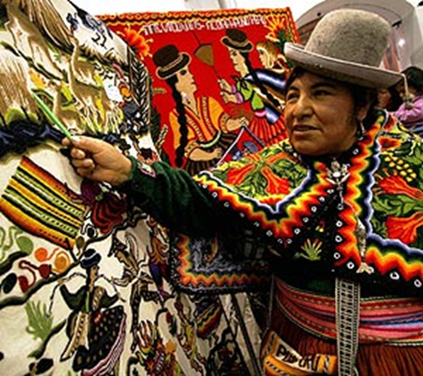
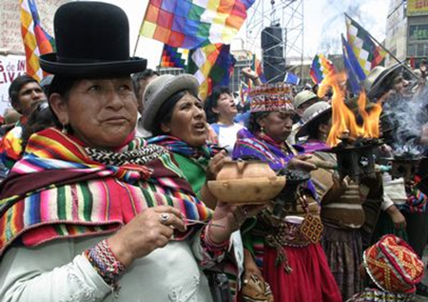
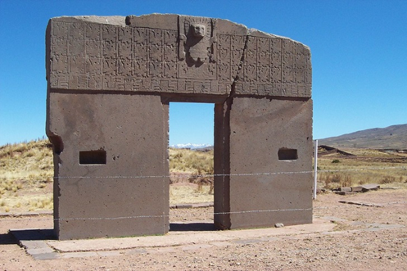
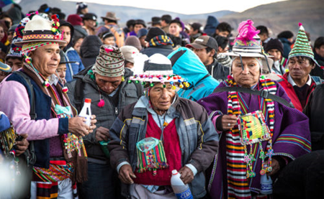
Recursos de uso turísticos por paisajes
Paisaje cultural:
Fiesta de la vendimia, Tarija.
Campiña tarijeña «la ruta del Vino y los Singanis de altura».
Cestería
Festival de Oruro, Oruro.
Piezas de tejido a telar
Pueblos originarios
Patrimonio pétreo: Puerta deL Sol, Tiahuanacu.

Slide 7
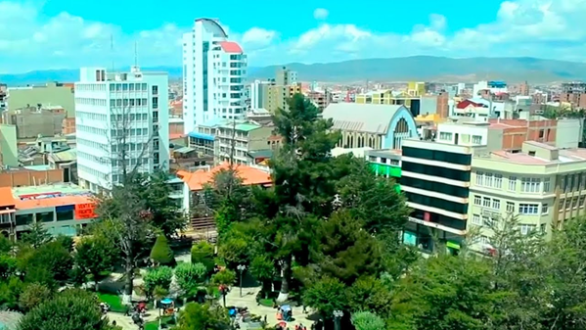
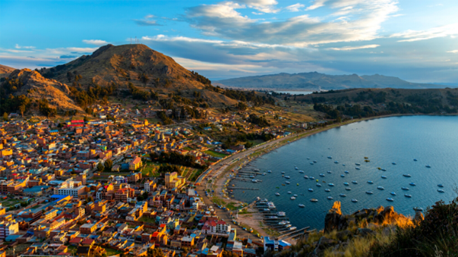
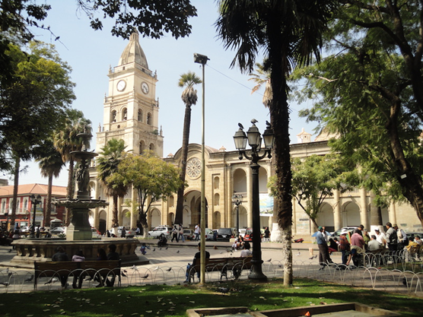
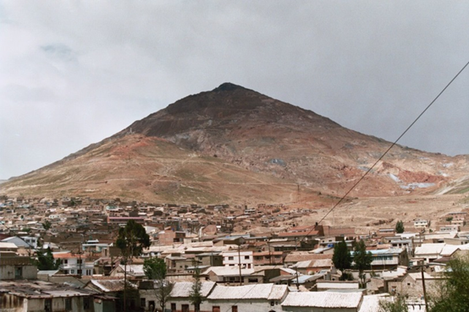
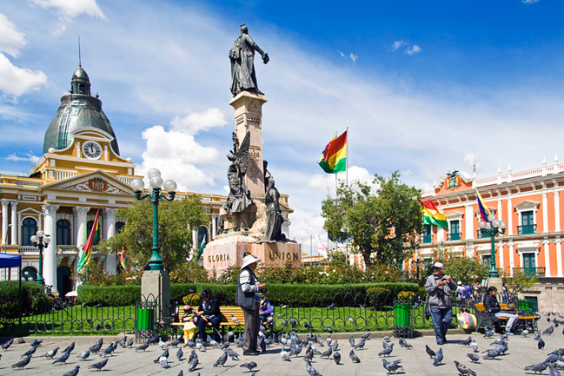
Paisaje cultural urbano
Copacabana (Lago Titicaca)
Oruro
Potosí y Cerro Rico.
La Paz
Cochabamba

Slide 8
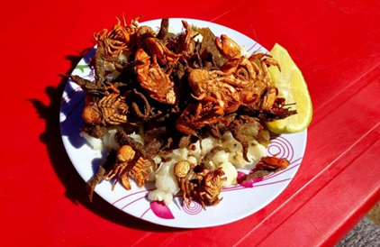
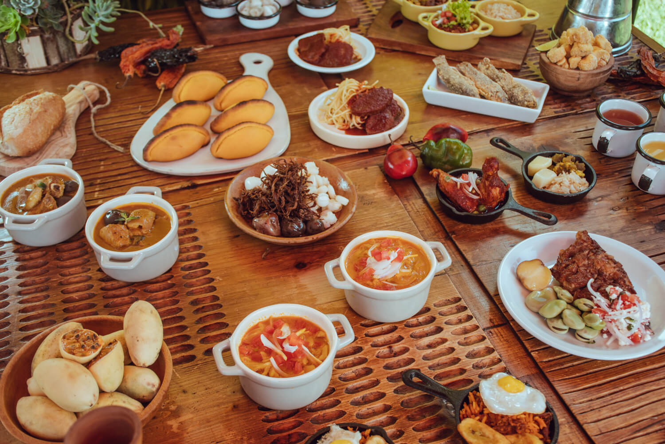
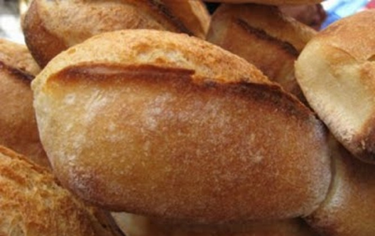
Gastronomía
Cangrejitos de agua dulce

Slide 9
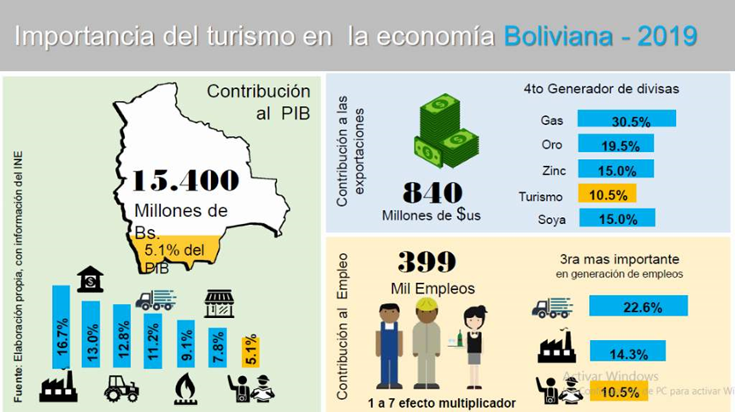
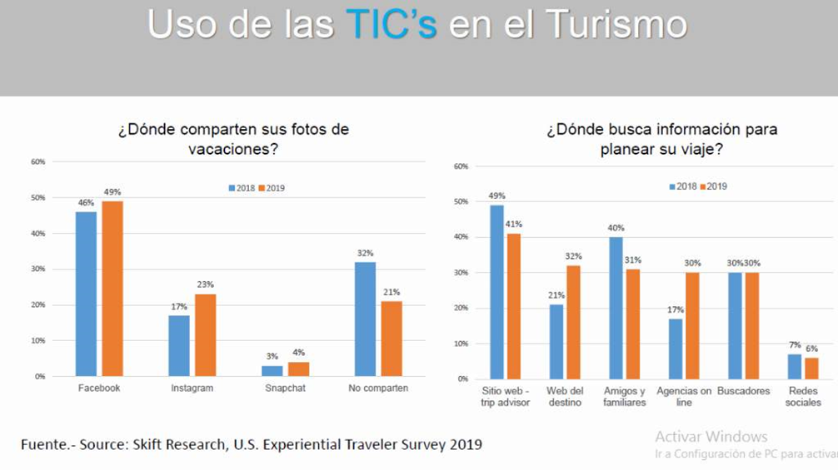
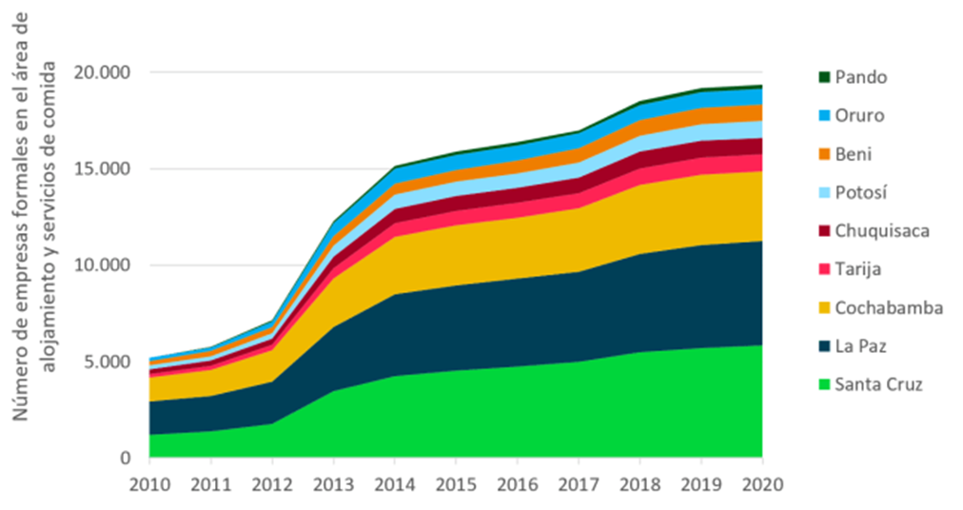
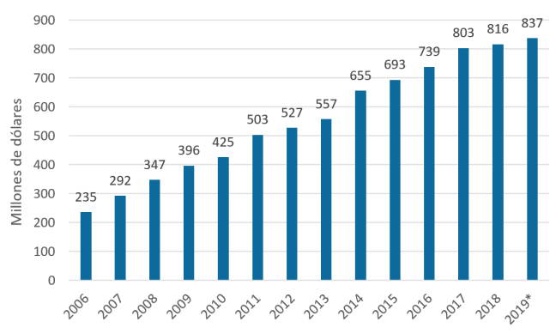
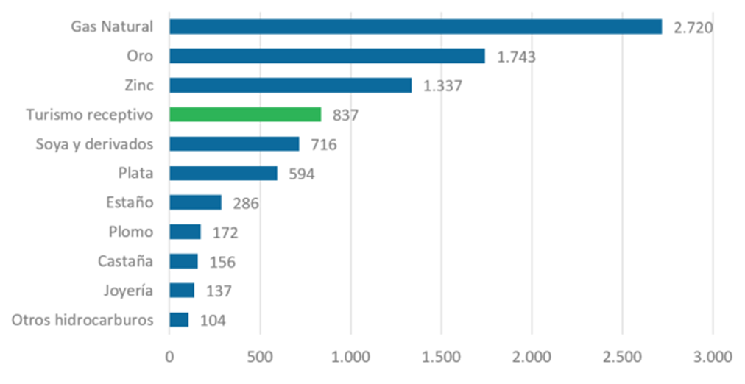
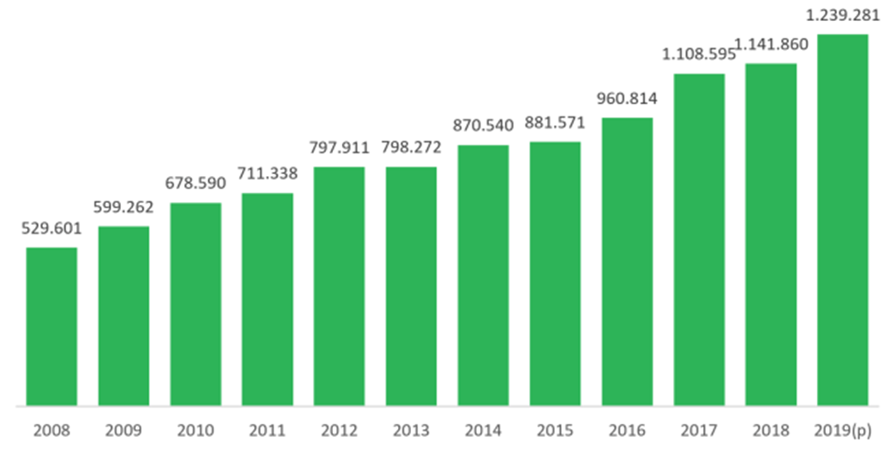
El buen pasado del turismo boliviano
Llegada de visitantes extranjeros en Bolivia, 2008-2019 (número de personas)
Gasto turístico de extranjeros en Bolivia, 2006 – 2019 (millones de dólares)
«Antes de la pandemia, el turismo era uno de los sectores de más rápido crecimiento en el mundo. De acuerdo a cifras de la Organización Mundial del Turismo, en 2018 el número de llegadas de turistas internacionales en todo el mundo alcanzó los 1,400 millones [1]. Asimismo, el 2018 fue el séptimo año consecutivo durante el cual el crecimiento de las exportaciones de turismo (+4%) superó el crecimiento de las exportaciones de mercancías (+3%). Además, la industria de viajes y turismo representó un 10,4% del PIB mundial y una proporción similar en empleo en 2018, mostrando el papel vital que juega en la economía global».
(Turismo como motor de Desarrollo Sostenible en Bolivia)
Ingresos por turismo receptivo en comparación con los diez principales productos de exportación, 2019 (millones de dólares

Slide 10
¿PUEDE SER LA CIUDAD DE POTOSÍ UN DESTINO TURÍSTICO?

Slide 11
Elementos validantes a considerar en un destino turístico según diversos autores
Al respecto, Ejarque (2005:43) señala que, “un destino turístico es ante todo un sistema complejo que está formado por cuatro elementos fundamentales:
La economía local, generada por las actividades de las propias empresas, por el mercado del trabajo y por la actividad productiva.
La sociedad, la gente y los residentes que viven en el destino.
La naturaleza del destino y los recursos turísticos, entendiendo con ello no sólo el atractivo turístico basado en la existencia de enclaves y parajes naturales de gran belleza, sino también los espacios urbanos adecuadamente conservados, construidos de modo equilibrado, limpios y ordenados.
La notoriedad y la calidad del destino.
Otros autores, reconocen que un destino turístico tiene las siguientes características:
a. El destino turístico es una unidad o entidad, que engloba diversos recursos turísticos e infraestructuras, formando un sistema.
b. El destino turístico podría tener o no, los mismos límites que la gestión administrativa del territorio. Esto significa que los diferentes organismos han de colaborar en la planificación y gestión del lugar, puesto que, en caso contrario, surgen disfunciones entre oferta y demanda y por tanto, el destino no funcionará a su pleno rendimiento.
c. El turista percibe sus vacaciones como una experiencia global y por tanto, se requiere integrar los servicios y productos con tal de satisfacer al turista.

Slide 12
Matriz de elementos validantes en el destino turístico de la ciudad de Potosí | Se da en la ciudad de Potosí:
Elementos | Si | No
La economía local, generada por las actividades de las propias empresas, por el mercado del trabajo y por la actividad productiva
La sociedad, la gente y los residentes que viven en el destino
La naturaleza del destino y los recursos turísticos, entendiendo con ello no sólo el atractivo turístico basado en la existencia de enclaves y parajes naturales de gran belleza, sino también los espacios urbanos adecuadamente conservados, construidos de modo equilibrado, limpios y ordenados
La notoriedad y la calidad del destino
El destino turístico es una unidad o entidad, que engloba diversos recursos turísticos e infraestructuras, formando un sistema
El destino turístico podría tener o no, los mismos límites que la gestión administrativa del territorio. Esto significa que los diferentes organismos han de colaborar en la planificación y gestión del lugar, puesto que, en caso contrario, surgen disfunciones entre oferta y demanda y por tanto, el destino no funcionará a su pleno rendimiento
El turista percibe sus vacaciones como una experiencia global y por tanto, se requiere integrar los servicios y productos con tal de satisfacer al turista

Slide 13
Atributos patrimoniales del Departamento y ciudad de Potosí

Slide 14
Cerro Rico de Potosí | Urbano
Arco de Cobija de Potosí | Urbano
Arco de Mejillones de Potosí | Urbano
Balcón de la Horca de Potosí | Urbano
Balcón Esquinero de Potosí | Urbano
Balneario Don Diego de Potosí | Rural
Balneario de Chaquí de Potosí | Rural
Caja de Agua de Potosí | Urbano
Casa con Balcón de Serpientes de Potosí | Urbano
Casa de Antonio López de Quiroga de Potosí | Urbano
Casa de las Tres Portadas de Potosí | Urbano
Casa de los Marqueses de Otavi de Potosí | Urbano
Casa del Sol de Potosí | Urbano
Casa Nacional de Moneda de Potosí | Urbano
Casa de los Condes de Carma de Potosí | Urbano
Edificio Municipal, Antiguas Cajas Reales de Potosí | Urbano
Estación del Ferrocarril de Potosí | Urbano
Hacienda Cayara de Potosí | Rural
Teatro IV Centenario de Potosí | Urbano
Ingenio Dolores de Potosí | Rural
Ingenio Gambarte de Potosí | Rural
Lagunas del Q´ari Q´ari de Potosí | Rural
Laguna de Tarapaya de Potosí | Rural
Mercado Artesanal de Potosí | Urbano
Museo Santa Teresa de Potosí | Urbano
Museo San Francisco de Potosí | Urbano
Museo Universitario Ricardo Bohórquez | Urbano
Museo San Marcos de Potosí | Urbano
Pabellón de los Oficiales Reales | Urbano
Paseo Boulevard de Potosí | Urbano
Pasión Cruz de Potosí | Urbano
Plaza 6 de Agosto de Potosí | Urbano
Plaza 10 de Noviembre de Potosí | Urbano
Plaza de San Pedro de Potosí | Urbano
Primera Casa de Moneda de Potosí | Urbano
Ribera de los Ingenios de Potosí | Urbano
Santa Basílica Catedral de Potosí | Urbano
Templo de Jerusalén de Potosí | Urbano
Templo de la Merced de Potosí | Urbano
Templo de San Agustín de Potosí | Urbano
Templo de Copacabana de Potosí | Urbano
Templo de San Benito de Potosí | Urbano
Templo de San Bernardo de Potosí | Urbano
Templo de San Cristóbal de Potosí | Urbano
Templo de San Juan Bautista de Potosí | Urbano
Templo de San Lorenzo de Potosí | Urbano
Templo de San Martín de Potosí | Urbano
Templo de San Sebastián de Potosí | Urbano
Templo de Santa Mónica de Potosí | Urbano
Templo de Santo Domingo de Potosí | Urbano
Torre de la Compañía de Jesús de Potosí | Urbano
Templo de Concepción de Potosí | Urbano
Templo del Calvario de Potosí | Urbano
Torre de Santa Bárbara de Potosí | Urbano
Universidad Autónoma Tomás Frías de Potosí | Urbano

Slide 15
Recursos patrimoniales con uso turístico ubicados en la ciudad de Potosí
En consideración a la espacialización y localización del plantel de atractivos patrimoniales edificados (111 identificatorios) con uso turísticos propios de nuestra comuna, 90 de éstos se encuentran emplazados en el concierto citadino (82%) concentrando 57 casos en el distrito 6, es decir, el 64% dentro de este contexto, lo que se justifica porque este polígono (distrito 6) coincide en gran parte de su extensión con el casco histórico de la Villa Imperial, superficie en la que durante los últimos 5 siglos se edificaron los principales edificios funcionales potosinos, además de valiosos testimonios residenciales propios de este intervalo de tiempo.

Slide 16
Grado de conocimiento de los habitantes de Potosí de su entorno

Slide 17
Topónimo: | Frecuencia de identificación: | Porcentaje de la frecuencia
Alcaldía | S/d | 0
Arco de Cobija | 3 | 3.65
Arco San Roque | S/d | 0
Boulevard | 3 | 3.65
Calle de la Pulmonía | S/d | 0
Calle del Empredadillo | 2 | 2.43
Calle Junín | S/d | 0
Calle Surco | 3 | 3.65
Callejón de la Oreja | 3 | 3.65
Callejón de las 7 Vueltas | S/d | 0
Callejuelas Coloniales | 1 | 1.21
Cantumarka | 5 | 6.09
Casa de la Moneda (primera) | 1 | 1.21
Casa de la Moneda | 10 | 12.19
Casa de los Marqueses de Otaví | S/d | 0
Catedral | 9 | 10.97
Cerro Rico | 4 | 4.87
Circunvalación | 1 | 1.21
Colegio Pichincha | S/d | 0
Escuela de la Platería | S/d | 0
Iglesia de la Merced | 2 | 2-43
Iglesia de San Bernardo | 2 | 2.43
Iglesia de San Lorenzo | S/d | 0
Iglesia de Santa Teresa | 4 | 1.21
Iglesia de San Sebastián | 1 | 1.21
Iglesia de Santa Mónica | S/d | 0
Iglesia de Santo Domingo | S/d | 0
Iglesia San Francisco | 5 | 0
Ingenio Dolores | S/d | 0
Ingenio Ichuni | 1 | 1.21
Ingenios Mineros | 1 | 1.21
Liceo Santa Rosa | S/d | 0
Los Tres Portales | S/d | 0
Mercado Central | 1 | 1.21
Mutual Potosí | 1 | 1.21
Obelisco | 2 | 2.43
Plaza 10 de Noviembre | 5 | 6.09
Plaza 6 de Agosto | 2 | 2.43
Plaza Minero | 3 | 3.65
Plaza Simón Bolivar | 1 | 1.21
Portales Coloniales | S/d | 0
Río de la Rivera | S/d | 0
Teatro IV Centenario | 1 | 1.21
Teatro Modesto Omiste | 1 | 1.21
Torre de la Compañía de Jesús | 1 | 1,21
Tres Portadas | S/d | 0
Total de frecuencias | 82 | 100
Identificación de atractivos patrimoniales por género y edad del encuestada/o en el sector Casco Histórico de la ciudad de Potosí
Género Femenino

Slide 18
Topónimo: | Frecuencia de identificación: | Porcentaje de la frecuencia
Alcaldía | 1 | 0.84
Arco de Cobija | 0 | 0
Arco San Roque | 1 | 0.84
Boulevard | 6 | 5.04
Calle de la Pulmonía | 2 | 1,68
Calle del Empredadillo | 0 | 0
Calle Junín | 3 | 2.52
Calle Surco | 1 | 0.84
Callejón de la Oreja | 2 | 1,68
Callejón de las 7 Vueltas | 1 | 0,84
Callejuelas Coloniales | 0 | 0
Cantumarka | 2 | 1.68
Casa de la Moneda (primera) | 1 | 0.84
Casa de la Moneda | 17 | 14.2
Casa de los Marqueses de Otaví | 1 | 0,84
Catedral | 10 | 8.40
Cerro Rico | 2 | 1,68
Circunvalación | 0 | 0
Colegio Pichincha | 4 | 3.36
Escuela de la Platería | 1 | 0.84
iglesia de Santa Teresa | 10 | 8.40
Iglesia de la Merced | 4 | 3.36
Iglesia de San Bernardo | 1 | 0.84
Iglesia de San Lorenzo | 1 | 0.84
Iglesia de San Sebastián | 1 | 0.84
Iglesia de Santa Mónica | 1 | 0.84
Iglesia de Santo Domingo | 3 | 2.52
Iglesia San Francisco | 14 | 11.76
Ingenio Dolores | 1 | 0.84
Ingenio Ichuni | 0 | 0
Ingenios Mineros | 1 | 0.84
Liceo Santa Rosa 1 | 0 | 0
Los Tres Portales | 2 | 1.68
Mercado Central | 0 | 0
Mutual Potosí | 0 | 0
Obelisco | 4 | 3.36
Plaza 10 de Noviembre | 8 | 6,72
Plaza 6 de Agosto | 2 | 1.68
Plaza Minero | 1 | 0.84
Plaza Simón Bolivar | 0 | 0
Portales Coloniales | 1 | 0.84
Río de la Rivera | 1 | 0.84
Teatro IV Centenario | 1 | 0.84
Teatro Modesto Omiste | 1 | 0.84
Torre de la Compañía de Jesús | 4 | 3.36
Tres Portadas | 1 | 0.84
Total de frecuencias | 119 | 100
Identificación de atractivos patrimoniales por género y edad del encuestada/o en el sector Casco Histórico de la ciudad de Potosí
Género Masculino

Slide 19
Gestión

Slide 20
Gestión es: 1.- “El término gestión es utilizado para referirse al conjunto de acciones, o diligencias que permiten la realización de cualquier actividad o deseo. Dicho de otra manera, una gestión se refiere a todos aquellos trámites que se realizan con la finalidad de resolver una situación o materializar un proyecto”. 2.- “La gestión es un conjunto de procedimientos y acciones que se llevan a cabo para lograr un determinado objetivo”. 3.- “Este término hace la referencia a la administración de recursos, sea dentro de una institución estatal o privada, para alcanzar los objetivos propuestos por la misma”. 4.- “La gestión es el arte de saber lo que se quiere hacer y a continuación, hacerlo de la mejor manera y por el camino más eficiente” 5.- Es el proceso de estructurar y utilizar un conjunto de recursos orientados hacia el logro de metas, para llevar a cabo las tareas en un entorno organizacional”.

Slide 21

Territorio
El Estado es un concepto político referido a una forma de organización social, que cuenta con instituciones soberanas, que regulan la vida de una cierta comunidad de individuos en el marco de un territorio nacional.
Comunidad
Una comunidad es un conjunto de individuos que tienen en común diversos elementos, como el territorio que habitan, las tareas, los valores, los roles, el idioma o la religión.
Recursos
Resultado de imagen para definición de recurso
Los recursos naturales son aquellos elementos de la naturaleza que el ser humano utiliza para cubrir ciertas necesidades que garantizan su bienestar o desarrollo.
recursos culturales y humanos en que no son generados por el ser humano .
Los recursos culturales son prehistóricos, históricos, arqueológicos, son sitios arquitectónicos, estructuras, lugares, u objetos y propiedades de cultura tradicional”
Patrimonio
El patrimonio de un país está constituido por un conjunto de bienes y de valores, que pueden ser tanto de índole natural como cultural. ... El patrimonio natural ha sido protegido en todos los países a través de diferentes categorías de protección, entre las que destaca –por su carácter pionero- la de parque nacional.
El patrimonio es algo que a un grupo humano parece importante preservar para las futuras generaciones o incluso aquello que provoca una emoción o sentimiento de pertenencia a un país, una tradición o un modo de vida, pudiendo ser objetos o edificios, canciones o relatos, entre otros.

Slide 22
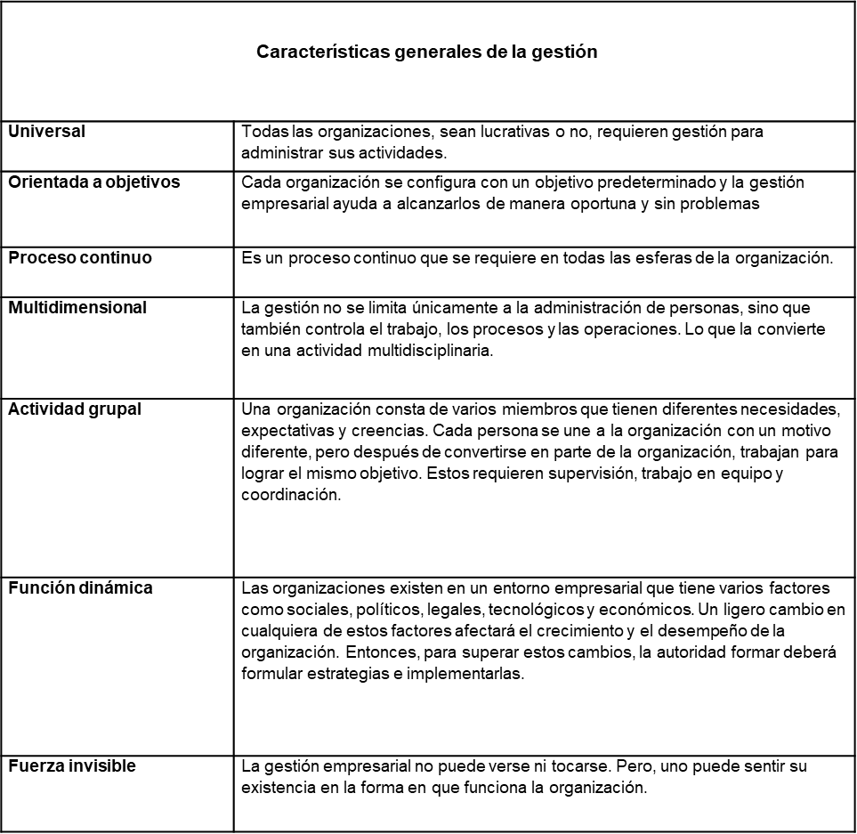

Slide 23
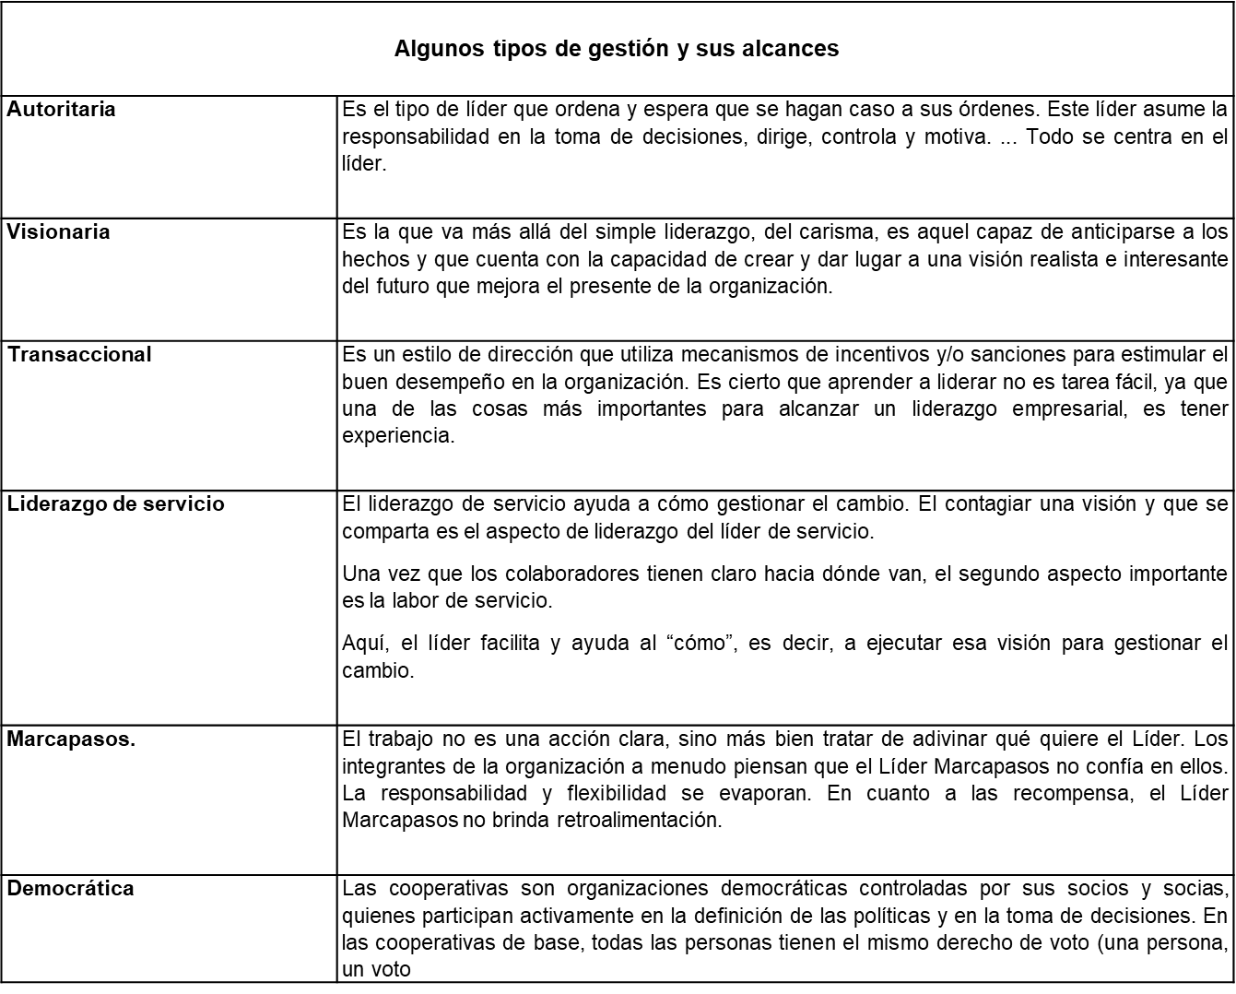

Slide 24
Se refiere a un lugar y por lo mismo alusivo a un territorio político administrativo a pequeña escala que se identifica de otros porque sus respectivas poblaciones tienen ideas diferentes sobre lo que es el mundo y lo que debería ser. Es precisamente de la percepción formal de las existencias de estas diferencias que nace el concepto de local,
Gestión Local
Gestión es también un conjunto de acciones u operaciones relacionadas con la administración y dirección de una organización

Slide 25
Problemas y proposiciones caso Departamento y ciudad de Potosí

Slide 26
Problemas detectados con afección en ámbito turístico de la ciudad de Potosí | Semaforización | Acciones remediales | Plazo para acción remedial
Mala atención al turista | Amarilla | Capacitación | Corto y permanente
Falta la falta de calidad en el servicio | Amarilla | Aumentar los índices de calidad del servicio | Corto y permanente
Déficit en la oferta turística | Amarilla | Incentivos tributario Apoyo profesional de las unidades técnicas del GAM de Potosí | Mediano y largo
Desconocimiento del plantel patrimonial citadino | Amarilla | Capacitación y educación patrimonial | Corto y permanente
Problemas detectados con afección en el sector turístico de la ciudad de Potosí

Slide 27
Soñares a pie de cerro Te he visto en imágenes que me envolvieron Vi tus ancestros y sus pensares Me habló el Inca de sus dominios Sentí tus pesares a la llegada del íbero conquistador Llantos, dolencias e indolencia Nació tu hija, la pródiga Potosí Creció al amparo de tus faldas Se embelleció con los tiempos coloniales Las bellezas que la engalan son símbolos del sincretismo La piedra tallada de tus templos enceguece por la maestría del tallador La plata dio fortuna y recorrió el mundo Luego el estaño y sus baronías Llego el caballo de hierro y se aceleró el pulso citadino Luego la crisis y el desgarro de tus habitantes Potosí, ibas languideciendo, pero no podías borrar tu legado Llego el año que te reconocieron como patrimonio A todos, el orgullo hizo reconocerte como la ciudad que los acoge Tu gente amable y de arraigo como pocos Nacen estrellas en tu seno Ellas y sus hijas han hecho su vida en tus dominios Orgullosas y sensibles, sabedoras de tus secretos Las veo y escucho en sus parlamentos y vivencias Caminan al son del viento y el resplandor de los andinos relámpagos Visten sus atavíos de antaño a los que no renuncian Estuve en la 10 de Noviembre, tu germen Camine por callejones y mercados Comí manjares y helados Termine en el cerro más rico del orbe No puedo irme sin agradecer a esas estrellas que me abrieron este portal Guardo para mi el nombre de esas mujeres Así eres Potosí, tierra generosa, valiente y orgullosa Cantaste el libertario llamado antes que naciera la República Gracias por abrirte a estos ojos Te dejo con melancolía Vivirás en mi mente hasta que el envase anatómico diga basta de lo terrenal No descanses, no te amilanes, sigue por tu senda imperial Fuiste, eres y serás una de las gemas preciosas de la corona Latinoamericana.

Slide 28
Muchas gracias por su tiempo y atención

